Slide 1


02 铺装 木地板楼 地面
《建筑装饰工程施工》
任务0203质量验收

Slide 2
教学目标
Unit teaching goal
能 力 目 标
知识目 标
素质目 标
1.能够做验收前的准备工作
2.能够熟练使用本单元所用检测工具；
3.能够依据《 《GB50210-2018《建筑装饰装修工程质量验收标准》，对木地板的施工进行检测。
1.掌握木地板的验收程序；
2.掌握木地板的验收项目；
3.掌握木地板施工质量验收的控制要点。
1.严格按验收标准进行检测；
—培养守法意识；
2.正确使用检测工具，确保木地板铺装检测质量；
—培养责任意识、质量意识；
3.施工现场工具摆放整齐有序；
—注重维护公司企业形象；
2

Slide 3
一、木地板铺装施工注意事项
1．木地板粘贴式铺贴要确保水泥砂浆地面不起砂、不空裂，基层必须清理干净。
2．基层不平整应用水泥砂浆找平后再铺贴木地板。基层含水率不大于15%。 铺装实木地板应避免在大雨、阴雨等气候条件下施工。施工中最好能够保持室内温度、湿度的稳定。
3．粘贴木地板涂胶时，要薄且均匀，相临两块木地板高差不超过1毫米。
3

Slide 4
一、木地板铺装施工注意事项
4．同一房间的木地板应一次铺装完，因此要备有充足的辅料，并要及时做好成品保护，严防油污、果汁等污染表面。安装时挤出的胶液要及时擦掉。
5．采用粘贴的拼花木地板面层，应待沥青胶结料或胶粘剂凝固后方可进行地板表面刨磨处理。
3

Slide 5
二、施工质量要求
1．实木地板面层的允许偏差和检验方法应符合表2-1的规定。
表2-1 木地板面层的允许偏差和检验方法
3

Slide 6
2．实木地板面层的质量标准和检验方法见表2-2。
2-2实木地板面层的质量标准和检验方法
3

Slide 7

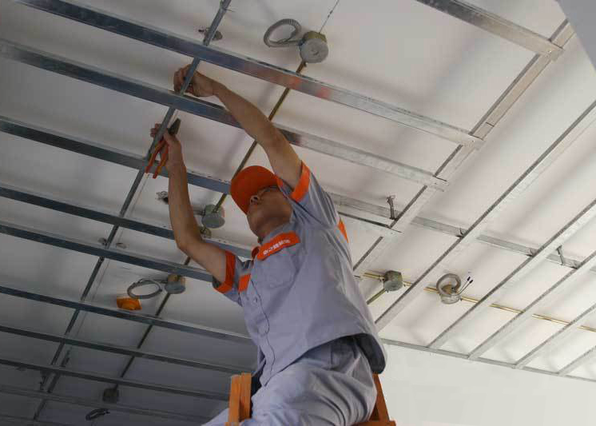
Thanks

